Slide 1
Нюрнберзький процес

Slide 2
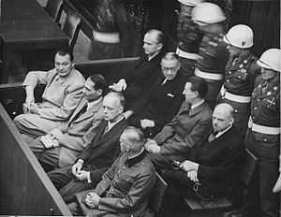
Нюрнберзький процес — міжнародний судовий процес над колишніми керівниками гітлерівської Німеччини. Проходив у м. Нюрнберг з 20 листопада 1945 по 1 жовтня 1946 р. в Міжнародному військовому трибуналі.

Slide 3
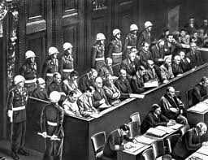
Організація трибуналу
Домовленість про створення Міжнародного військового трибуналу і його статуту були опрацьовані СРСР, США, Великобританією і Францією в ході лондонської конференції 26 червня — 8 серпня 1945 р. Спільно розроблений документ відобразив позицію всіх 23 країн-учасниць конференції, принципи статуту затверджені Генеральною Асамблеєю ООН.
29 серпня опубліковано перший список головних військових злочинців — 24 нацистських політиків, військових, ідеологів фашизму.

Slide 4
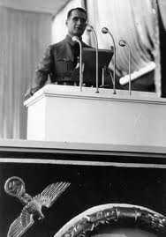
Список підсудних
Первинний список було сформовано у такому вигляді:
Герман Вільгельм Герінг, рейхсмаршал, головнокомандувач військово-повітряними силами Німеччини
Рудольф Гесс -заступник Гітлера по керівництву нацистської партії (Націонал-соціалістична німецька робітнича партія).
Йоахим фон Ріббентроп , міністр іноземних справ нацистської Німеччини.
Вільгельм Кейтель, начальник штабу Верховного головнокомандування військовими силами Німеччини.
Роберт Лей, голова Трудового фронту.

Slide 5
Ернст Кальтенбруннер, керівник РСХА.
Альфред Розенберг, один з головних ідеологів нацизму, рейхсміністр у справах Східних територій.
Ганс Франк, голова окупованої Польщі.
Вільгельм Фрик, міністр внутрішніх справ Рейху.
Юліус Штрайхер, гауляйтер, головний редактор газети «Штурмовик».
Вальтер Функ, міністр економіки після Шахта.
Ялмар Шахт, імперський міністр економіки перед війною.

Slide 6
Густав Крупп фон Болен унд Гальбах, голова концерну «Фрідріх Крупп».
Карл Деніц, грос-адмірал флоту Третього Рейху, головнокомандувач військово-морського флоту Німеччини, після смерті Гітлера і згідно з його заповітом — президент Німеччини.
Еріх Редер, головнокомандувач ВМФ.
Бальдур фон Ширах, голова Гітлерюгенду, гауляйтер Відня.
Фріц Заукель, керівних трудових депортацій у Рейх з окупованих територій.

Slide 7
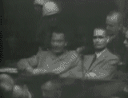
18 жовтня 1945 обвинувальний висновок було вручено Міжнародному військовому трибуналу і через його секретаріат передано кожному обвинуваченому.
Ще до початку судового процесу 25 листопада 1945 в камері покінчив життя самогубством голова Трудового фронту Роберт Лей. Густав Крупп був визнаний невиліковно хворим, і справа по ньому була припинена до суду.
Інші обвинувачені постали перед судом.

Slide 8
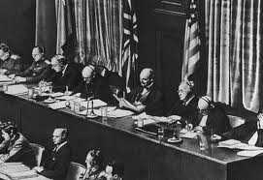
Хід процесу
Згідно з Лондонською угодою Міжнародний військовий трибунал був сформований на паритетних засадах з представників чотирьох держав.

Slide 9
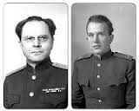
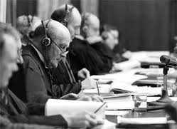
Члени трибуналу
від СРСР: заступник голови Верховного Суду СРСР генерал-майор юстиції І. Т. Нікітченко.
від США: колишній генеральний прокурор США Ф. Біддл.
від Великобританії: головний суддя, лорд Джеффрі Лоуренс.
від Франції: професор кримінального права А. Доннедье де Вабр.
Notes:
Кожна з 4-х країн скерувала на процес своїх головних обвинувачувачів, їхніх заступників та помічників:
від СРСР: генеральний прокурор УРСР Р. А. Руденко.
від США: суддя Верховного суду США Роберт Джексон.
від Великобританії: Хартлі Шоукрос
від Франції: Франсуа де Ментон, який у перші дні процесу був відсутній і його заміняв Шарль Дюбост, а потім замість Ментона був призначений Шампент'є де Ріб.

Slide 10
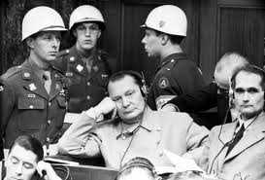
Всього проведено 216 судових слухань. Головував представник Великобританії Дж. Лоуренс. Була представлена низка доказів, серед них вперше — т.зв. «секретні протоколи» до пакту Молотова-Ріббентропа.
Внаслідок післявоєнного загострення відносин між СРСР та Заходом процес протікав напружено. Дії очільників країн Заходу тлумачилися підсудними на свою користь і створювали ілюзію можливого розвалу процесу

Slide 11
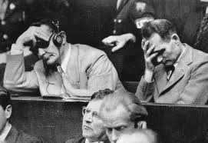
Звинувачення
Плани нацистської партії:
Використання нацистського контролю для агрессії проти іноземних держав.
Агресивні дії проти Австрії і Чехословаччини.
Напад на Польщу.
Агресивна війна проти всього світу (1939—41).
Вторгнення Німеччини на територію СРСР
Агресивна війна проти США.

Slide 12
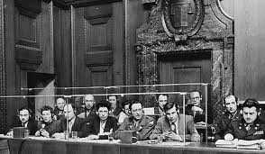
Злочини проти миру:
«Всі звинувачувані та різні інші особи протягом ряду років до 8 травня 1945 року брали участь у плануванні, підготовці, розв'язанні та веденні агресивних воєн, які також були війнами, що порушують міжнародні договори, угоди та зобов'язання».

Slide 13
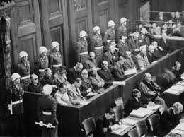
Військові злочини:
Вбивства і жорстоке поводження з цивільним населенням на окупованих територіях і у відкритому морі.
Вивезення цивільного населення з окупованих територій у рабство та для інших цілей.
Вбивства та жорстоке поводження з військовополоненими та військовослужбовцями країн, з якими Німеччина перебувала в стані війни, а також з особами, що знаходилися в плаванні у відкритому морі.
Безцільне руйнування великих і малих міст і сел, спустошення, не виправдані військовою необхідністю.
Германізація окупованих територій.

Slide 14
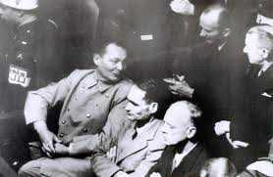
Злочини проти людяності:
Звинувачувані проводили політику переслідування, репресій та знищення ворогів нацизму. Нацисти кидали в тюрми людей без судового процесу, переслідували їх, принижували, перетворювали на рабів, піддавали тортурам, вбивали їх

Slide 15
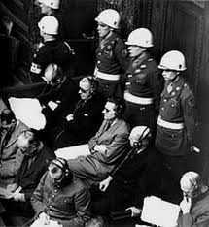
Міжнародний військовий трибунал засудив:
До смертної кари через повішення: Герінга, Ріббентропа, Кейтеля, Кальтенбруннера, Розенберга, Франка, Фріка, Штрейхера, Заукеля, Зейсс-Інкварта, Бормана (заочно), Йодля.
До пожиттєвого ув'язнення: Гесса, Функа, Редера.
До 20 років тюремного ув'язнення: Шираха, Шпеера.
До 15 років тюремного ув'язнення: Нейрата.
До 10 років тюремного ув'язнення: Дьониця.
Виправдані: Фріче, Папен, Шахт.
Notes:
Йодля було посмертно повністю виправдано
Трибунал визнав організації СС, СД, СА, Гестапо такими, що мають за мету злочинну діяльність. Членів цих організацій, які усвідомлювали злочинність дій (та певними іншими ознаками), а також керівний склад нацистської партії визнано злочинцям.
Ряд засуджених подали прохання: Герінг, Гесс, Ріббентроп, Заукель, Йодль, Кейтель, Зейсс-Інкварт, Функ, Деніц і Нейрат — про помилування; Редер — про заміну пожиттєвого ув'язнення на смертний вирок; Герінг, Йодль і Кейтель — про заміну повішання на розстріл, якщо прохання про помилування не задовільнять. Всі ці клопотання були відхилені.
Страти відбулися в ніч на 16 жовтня 1946 у будинку Нюрнберзької в'язниці. Герінг отруївся незадовго до страти.
Суди над військовими злочинцями меншої величини продовжувалися у Нюрнберзі аж до 50-х років XX ст.
[ред.]

